Slide 1
Интеграция предметов естественнонаучного цикла как способ достижения метапредметных результатов. Из опыта работы учителей химии и физики
Вертинская Е. А., Тарабурина А. В.
ЧОУ «Санкт-Петербургская гимназия «Альма Матер»

Slide 2
Метапредметные результаты:
Формирование целостной научной картины мира;
Понимание возрастающей роли естественных наук и научных исследований в современном мире, постоянного процесса эволюции научного знания, значимости международного научного сотрудничества;
Овладение научным подходом к решению различных задач.

Slide 3
Основное требование введения ФГОС на ступени ООО:
Подростковая школа – школа интеграции.
Полем инновационного развития школы в условиях реализации ФГОС может стать поиск моделей интеграции урочной и внеурочной деятельности обучающихся.
Даутова О. Б., Крылова О. Н., Матина Г. О., Пивчук Е. А.

Slide 4
Примеры интегрированных уроков
Класс | Форма организации урока | Тема
5 | Конференция | Первые шаги в науку
7 | Мастерская построения знаний | Виват, Михайло! Научная лаборатория
8 | Комбинированный урок | Что скрывается за приставкой «нано»…

Slide 5
Первые шаги в науку

Slide 6
Первые шаги в науку

Slide 7
Виват, Михайло! Научная лаборатория

Slide 8
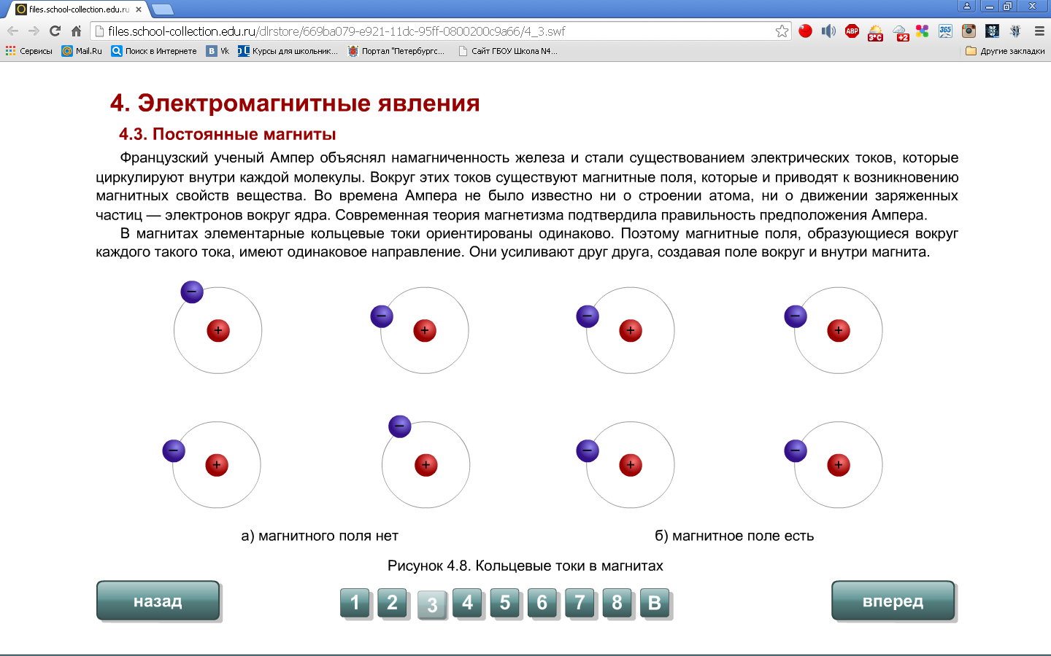
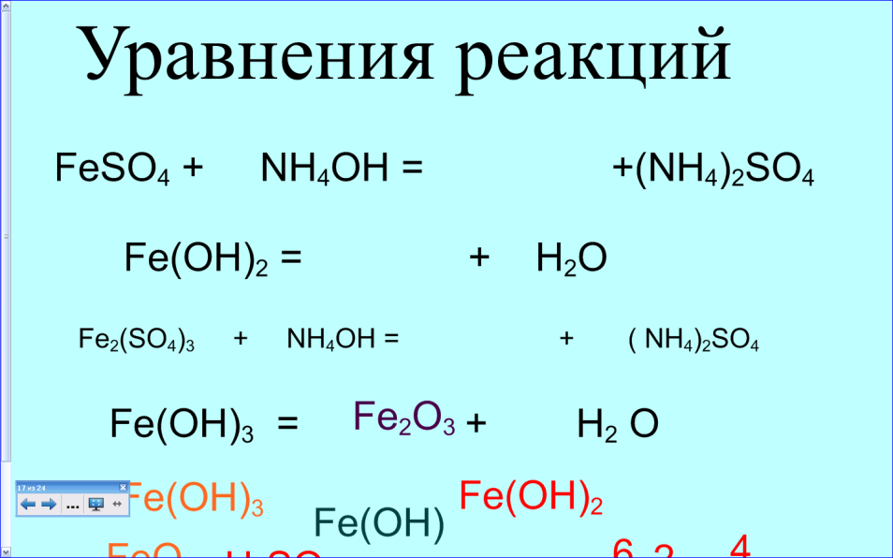
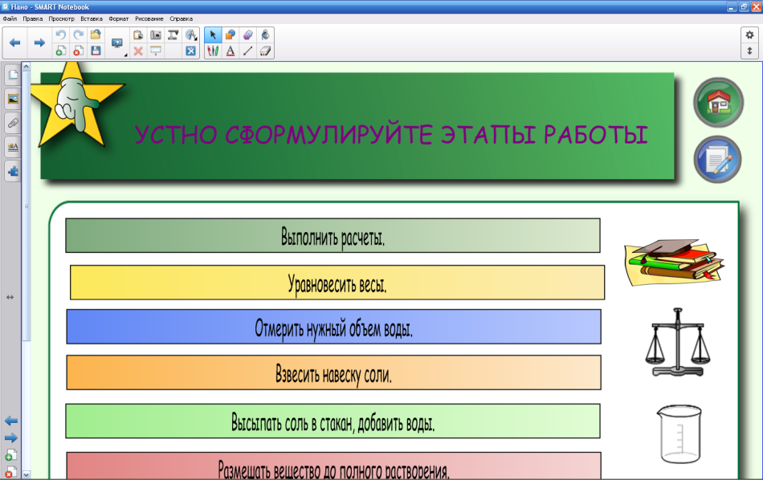
Что скрывается за приставкой «нано»…

Slide 9
Спасибо за внимание!

